Slide 1
图 论
(Ⅸ)
刘晓华

Slide 2
5.5 网络流图
1. 定义：一个运输网络N(或称网络流图)是一个没有自环的有向连通图，它满足：
(1)只有一个源点s (入度为0，只可流出不可流入)
(2)只有一个收点t (出度为0，只可流入不可流出)
(3)每边均有一个非负实数权c_{ij}, 称为该边的容量(最大通过能力)。(对不存在的边，约定其c_{ij}=0)

Slide 3
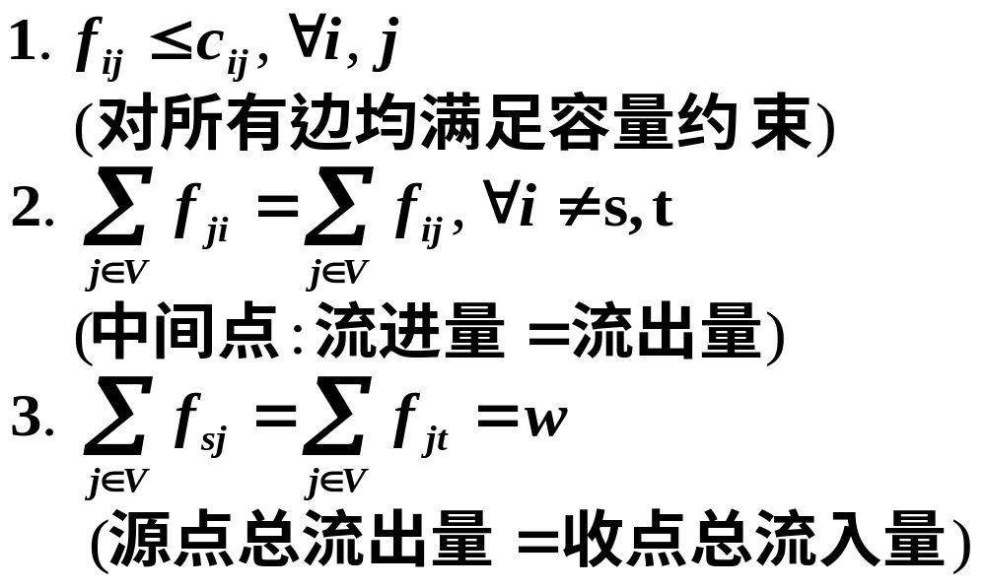
定义: 一个实际输送方案中流{f_{ij}}称为容许流， 诸f_{ij}应满足如下要求。
一个网络可有许多容许流，其中流量w达到最大的容许流称为该网络的最大流。

Slide 4
若某边的实际流量达到该边容量, 则称此边为饱和边，否则称为非饱和边。
1,1
例
a
b
4,0
3,0
2,2
1,1
2,1
2,0
3,2
3,2
s
t
c
3,1
2,0
1,1
2,2
d
一个运输网络及一个可行流
(每条边的数字为(c_{ij} , f_{ij}))

Slide 5
多源点、多收点情形以及源点有入边、收点有出边情形的处理
建立一个超源点s₀, 从s₀各引容量为0的边与原来各源点相连。
建立一个超收点t₀, 从原来各收点各引容量为0的边与t₀相连。
s₁
……
……
……
…….
t₁
s₂
t₂
t₀
s₀
…
…
s_{m}
t_{n}

Slide 6

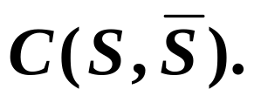
2.最大流与最小割
(1)割集及其容量
设S是网络流图N=(V,E)中的含源点s的一个结点集, 收点t∈
称此边集为一个割集。
割集中各边的容量之和称为该割集的容量(割量)，记为

Slide 7
1
例
a
b
4
3
2
1
2
2
3
3
s
t
c
3
2
1
2
－
d
(1) S={s}, S={a,b,c,d,t},
－
－
则割集(S, S) ={(s,a),(s,c),(s,d)}, C(S, S)=2+3+1=6.
－
(2) S={s,a,b}, S={c,d,t},
－
则割集(S, S) ={(s,c),(s,d),(a,c), (b,c),(b,t)},
C(S, S) =3+1+2+2+1=9 。
－

Slide 8
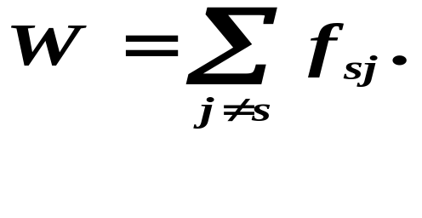
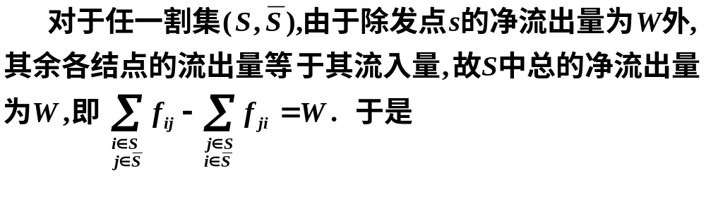
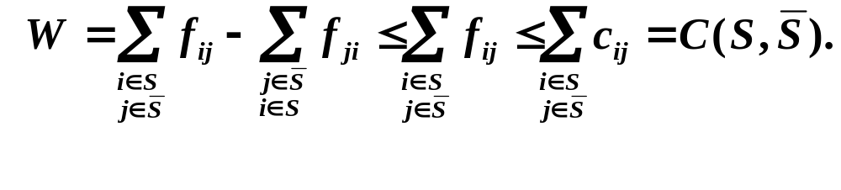
(2) 定理 最大流量≤最小割量，即
max W ≤ min C(S, S)
证明: 设{f_{ij}}是给定网络的任一容许流, 则其流量
－

Slide 9
３.求最大流的Ford-Fulkerson算法
基本想法是, 从一个容许流开始, 逐步增大流量(一直保持为容许流), 直至不可能再增流为止。最后所得流即为最大流。
(1)增流路径(增广路)
对于当前容许流，要找一条增流路径L增大流量(新流仍为容许流)。
(1)L是一条从s到t的路径, 其中每条边的方向与s到t的方向一致(称为向前边), 且每条边均为非饱和边.
s
+δ
+δ
+δ
…
+δ
t
令 δ = min{c_{ij} – f_{ij}: (i, j)∈L} > 0, 则在L上每边增加流量δ (其它边流量不变)，新流仍为容许流，且总流量W增加δ 。

Slide 10
(2) L是一条从s到t的路径, 其中向前边均为非饱和边, 向后边(方向与s到t的方向相反)的流量均大于０.
s
+δ
+δ
－δ
－ δ
+δ
－ δ
…
+δ
t
记 δ₁ = min{c_{ij} – f_{ij}: (i, j)∈L为向前边},
δ₂ = min{f_{ij}: (i, j)∈L为向后边} ,
令δ = min{δ₁, δ₂} > 0, 则在L上每边增加流量δ (其它边流量不变)，新流仍为容许流(中间点有三种情形，进出流量仍保持平衡)，且总流量W增加δ 。
(2) 找增流路径的标号过程
结点v如可得到标号(u⁺, δ_{v} )(或(u－, δ _{v} )), 意为从s可得一增流路径到v增加流量δ_{v} ，其中v的前一结点为u且为向前边(或向后边)。

Slide 11
先给s标号(－, ∞)。对于已标号的结点u，考察其相邻的结点v是否可以标号：
若(u,v)是向前边且f_{uv}<c_{uv}, 则v可标号且标号为
(u⁺, min(δ_{u}, c_{uv} – f_{uv}));
若(u,v)是向后边且f_{vu}>0, 则v可标号且标号为
(u⁺, min(δ_{u}, f_{vu})).
在标号过程中，若收点t得到标号，则已找到s到t的一条增流路径，其路径可用t的标号倒推得到(增加的流量也由t的标号得知)。否则，如果t未得到标号且已得标号的全部结点的所有相邻结点均不得到标号，则当前容许流不可能再增大，已是最大流。

Slide 12
(3) Ford-Fulkerson最大流标号算法
1° 从一个容许流开始(如零流)；
2° 对于当前容许流，用标号的办法找一条s到t的增流路径L;
3° 若L存在, 则在L上调整流量(向前边＋δ_{t} 、向后边－δ_{t} ), 返回2°; 若L不存在，则已得最大流，结束。

Slide 13
例 求以下问题的最大流。
a
b
4
2
3
1
s
t
5
3
4
1
6
c
2
d
解：
(s⁺,3)
(a⁺,3)
a
b
4 ,0
2 ,0
(b⁺,2)
3,0
1 ,0
s
t
5,0
3 ,0
(-, ∞)
1 ,0
4,0
6 ,0
c
2,0
d
(s⁺,4)

Slide 14
(s⁺,3)
(a⁺,3)
(s⁺,1)
(a⁺,1)
a
b
a
b
4,0
4,2
2,0
2,2
3,0
1,0
(b⁺,2)
3,2
1,0
s
t
s
t
5,0
3,0
5,0
3,0
1 ,0
(-, ∞)
1 ,0
(-, ∞)
(d⁺,2)
4,0
6,0
4,0
6,0
2,0
c
2,0
d
c
d
(s⁺,4)
(s⁺,4)
(c⁺,2)
(s⁺,1)
(a⁺,1)
(b⁺,1)
a
b
a
b
(c⁺,1)
4,2
4,2
2,2
2,2
3,2
1,0
(d⁺,1)
3,3
1,1
s
t
s
t
5,0
3,0
5,0
3,0
1 ,0
(-, ∞)
1 ,0
(-, ∞)
4,2
6,2
4,2
6,3
2,2
c
2,2
d
c
d
(s⁺,2)
(a⁺,1)
(s⁺,2)
最后一图无法标号到t，故此时已得最大流。

Slide 15
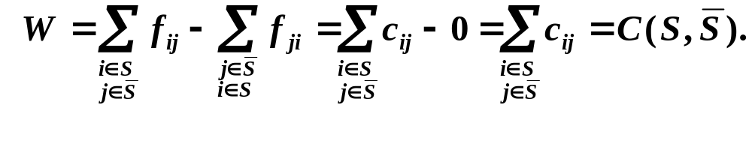
(4) 最大流最小割定理
定理 在一个网络流图N中，其最大流量等于其最小割割量。即有
max W = min C(S, S).
证：由前面的定理，有
max W ≤ min C(S, S).
用Ford-Fulkerson最大流标号算法对N进行标号过程，则在最后一轮标号中，t 无法得到标号。
令此时已得标号的全部结点集为S，其余结点的集合为S，则按标号的规则知割集中的每条边均为饱和边，且S到S的每条边流量均为0，故
－
－
－
－
推论 Ford-Fulkerson最大流标号算法是正确的。

Slide 16
5.7 最大流的Edmonds-Karp算法
Ford-Fulkerson标号法中,对结点的标号顺序是任意的。这种特点, 虽然有方便的一面, 但同时存在很严重的缺陷。有例子表明，算法的迭代次数与容量有关, 当容量为无理数时算法甚至需要迭代无限多次。
a
例 对于右图的最大流问题，用Ford-Fulkerson算法，可以只用两次迭代即可求得最大流；也可轮流按照s-a-b-t和s-b-a-t的标号次序进行迭代，其迭代次数是2M。
M
M
s
1
t
M
M
b

Slide 17
Edmonds-Karp提出上述标号算法的一个改进: 在每次都沿用一条最短(边数最少)的增流路径增流。
为此只需在原算法的基础上，将原来按任意顺序标号改为用广探法进行标号，即每次优先对相邻于最早标号结点的未标号结点进行标号。
定理 Edmonds-Karp最大流算法的计算复杂性为O(m²n).

Slide 18
a
例 用Edmonds-Karp算法求解右图的最大流问题。
M
M
s
1
t
a
(s⁺,M)
M
M
解：
b
M,0
M,0
s
1,0
t
(-, ∞)
(a⁺,M)
M,0
M,0
a
b
(s⁺,M)
a
M,M
M,M
M,M
M,M
s
1,0
t
(b⁺,M)
s
1,0
t
(-, ∞)
(-, ∞)
M,0
M,0
M,M
M,M
b
(s⁺,M)
b

Slide 19
例 用Edmonds-Karp算法求以下问题的最大流。
a
b
4
2
3
1
s
t
5
3
4
1
6
c
2
d
解：
(s⁺,3)
(a⁺,3)
a
b
4 ,0
2 ,0
(b⁺,2)
3,0
1 ,0
s
t
5,0
3 ,0
(-, ∞)
1 ,0
4,0
6 ,0
c
2,0
d
(s⁺,4)
(a⁺,4)

Slide 20
(s⁺,3)
(a⁺,3)
(s⁺,1)
(a⁺,1)
a
b
a
b
4,0
4,2
2,0
(b⁺,2)
2,2
3,0
1,0
3,2
1,0
(d⁺,1)
s
t
t
5,0
3,0
s
5,0
3,0
(-, ∞)
1 ,0
1 ,0
4,0
(-, ∞)
6,0
4,2
6,2
c
2,0
d
2,2
c
d
(s⁺,4)
(a⁺,4)
(s⁺,2)
(a⁺,1)
(b⁺,1)
(c⁺,1)
(b⁺,1)
a
b
a
b
(c⁺,1)
(c⁺,1)
4,2
4,2
2,2
2,2
3,3
1,1
(d⁺,2)
3,3
1,1
s
t
t
5,0
3,0
s
5,0
3,0
(-, ∞)
1 ,0
(-, ∞)
1 ,0
4,0
6,1
4,2
6,3
c
2,0
d
c
2,2
d
(s⁺,4)
(c⁺,2)
(s⁺,2)
最后一图无法标号到t，故此时已得最大流。

Slide 21
5.8 最小费用流
对于一个网络流图，其最大流往往是不唯一的。如果考虑输送费用，即给定每条边单位流量的费用，求哪个最大流的总输送费用最小，这就是最小费用流问题。
求解此问题的算法的基本思想是，对最大流问题算法进行改造:
在每次确定增加路径时，将费用看作该边的长度, 寻找一条从s到t的长度最短的增流路径, 确定此路上的运量增流值δ并调整流量；然后根据当前容许流的情况修改每边边长，再找下一最短增流路径；….; 反复进行，直到得到一个最大流为止。
对于给定流量w的最小费用流问题，只需以下改造即可归结为上述问题：
0,w
S’
s
原问题
t

Slide 22
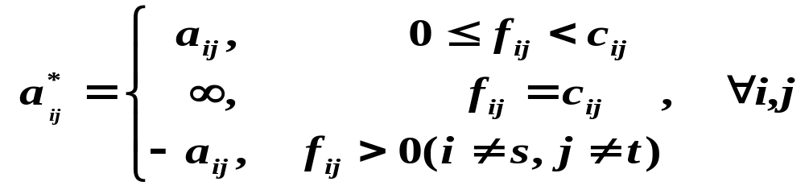
最小费用流算法(记边(i, j)的原始单位运费为a_{ij})
1) 以零流作为初始流；
2) 在当前的容许流{f_{ij}}下修改各边(i, j)的单位运费:
3) 以{a_{ij}*}为边长,找一条s到t的最短增流路,得到增流量δ_{t};
4)若δ _{t}>0, 则在此增流路径上调整流量, 返回2);若δ _{t}= 0，则结束计算, 已得容许流即为最小费用流。

Slide 23
a
例 设w=2, 求下图的最小费用流。
(每条边中数字为(a_{ij}, c_{ij}))
2,1
6,4
s
2,1
t
6,4
2,1
解：
b
a
2,1
6,4
0,2
s
2,1
t
S’
6,4
2,1
b
a
a
-2,1 ,0
-2,1 ,0
∞,1 ,1
6,4 ,0
∞,1 ,1
6,4 ,1
0,2,1
s
∞,1 ,1
0,2,2
s
t
∞,1 ,0
t
-2,1 ,0
S’
6,4 ,1
S’
6,4 ,2
∞,1 ,1
∞,1 ,1
b
b

Slide 24
例 设w=3, 求下图的最小费用流(每边数字为(a_{ij}, c_{ij}))。
b
0,2
s
5,2
e
0,3
4,1
4,1
1,2
0,2
c
a
5,2
0,2
s’
3,2
2,2
1,1
t
d
0,1,0
b
0,2,1
5,2,0
s
-4,1,0
e
0,3,1
4,1,0
∞,1,1
1,2,0
0,2,0
c
a
5,2,0
0,2,0
s’
3,2,0
2,2,0
∞,1,1
t
d

Slide 25
0,2,0
b
-5,1,0
∞,2,2
5,2,1
s
-4,1,0
e
0,3,2
4,1,0
∞,1,1
1,2,0
0,2,0
c
a
5,2,0
0,2,1
s’
3,2,0
2,2,0
∞,1,1
t
d
b
0,2,2
5,2,1
s
e
0,3,3
4,1,0
4,1,1
1,2,1
0,2,1
c
a
5,2,0
0,2,2
s’
3,2,1
2,2,1
1,1,1
t
d

Slide 26
例 已知以下网络流图中发点a,b均可供应两个单位, 收点c接收1, e接收2个单位, 求其最小费用流。
b
5,2
4,1
4,1
1,2
c
e
a
2,2
3,2
5,2
d
解：引入一个总发点s和一个总收点t，即可变成前面的标准形式。
0,2
b
s
5,2
0,2
4,1
4,1
1,2
c
e
a
0,1
0,2
2,2
3,2
5,2
t
d

